Slide 1
Release Tag 操作方法和步骤
--- 庄生斌

Slide 2
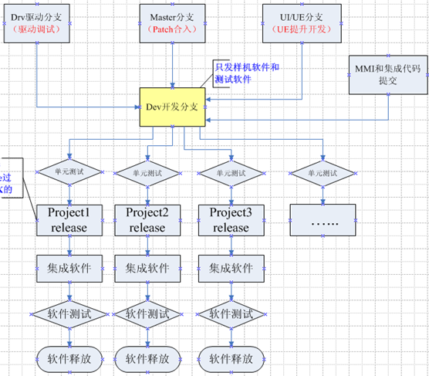
Release Tag 分支管理图：

Slide 3
一 . 创建Release Tag 分支
创建命令：git checkout -b XXX_TAG
目前把XXX规定为当前项目的工程名
这样就会在本地仓库以当前分支为模板，拷贝创建出新分支XXX_TAG，并把当前的代码切换到XXX_TAG分支上
该语句相当于执行了两条指令的结合：
git branch -l XXX_TAG(创建XXX_TAG分支)
git checkout XXX_TAG(切换到XXX_TAG分支)
到目前为止我们只是在本地仓库创建并切换到了分支XXX_TAG，
并没有推送到服务器上，要想推送到服务器上，控制台输入：git push origin XXX_TAG，这样就会在服务器上创建新分支XXX_TAG。

Slide 4
二 . 调整当前XXX_TAG分支上的时间基点（即以某次提交ID以前的所 有代码为模版）
退回到某次提交ID（包括该次提交）命令：
git reset --hard XXXXXXXXXXXXXX (commit ID)
git push origin XXX_TAG -f
（-f 是强行提交到服务器，请慎用）
更新到dev上的某次提交（更新前最好git fetch 同步一下git目录）
git merge --no-ff XXXXXXXXXXXXXX (commit ID)
git push origin XXX_TAG （推送到服务器）
注意：调整过程中可用git log 查看本地是否调整ok，确认无误后在推送到服务器

Slide 5
三 . XXX_TAG分支上合入或撤销某次（或某几次）提交
同套代码下合入某次提交，方法如下：
1.先切换到XXX_TAG下，并git fetch同步一下git目录
2.把合入该次commit
git cherry-pick XXXXXXXXXXXXXX (commit ID)
git log 查看是否已经合入ok
3. 推送到服务器
git push origin XXX_TAG

Slide 6
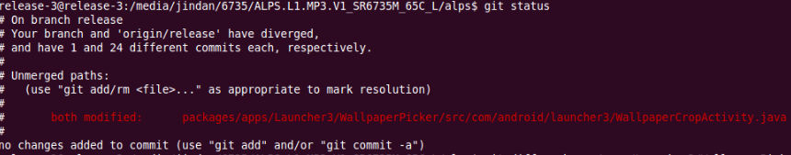
git cherry-pick 冲突解决方法和步骤
$git cherry-pick XXXXXXXXXXXXXX (commit ID)
如果合入顺利，没有出现冲突，如前一张图片所示。
如果合入冲突，如图：
1.先git status 查看冲突文件，如图

Slide 7
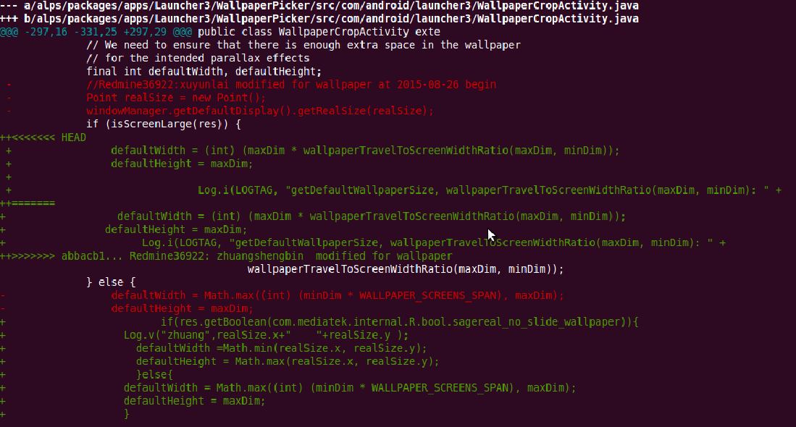
2.根据冲突提示，手动编辑冲突部分，例：

Slide 8
3.git add + 手动修改文件
4.git commit -c <原commit ID号>

Slide 9
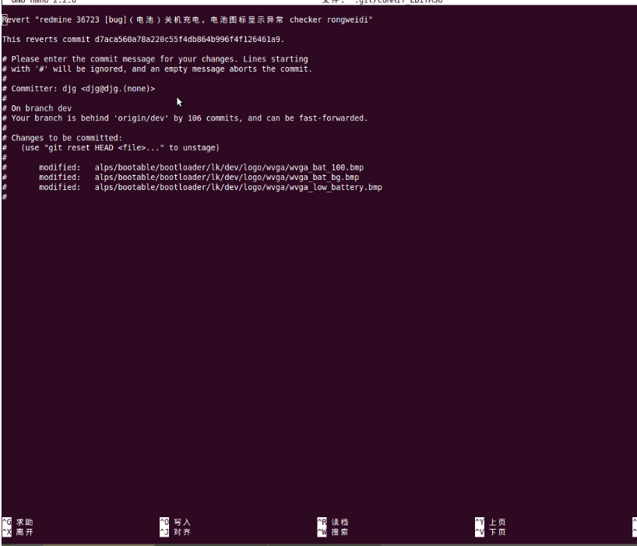
不用编辑直接Ctrl+X 推出即可。
5. git log查看是否已经提交ok
6.确认无误，在推送到服务器
$ git push origin XXX_TAG

Slide 10
如果不是同一套代码（比如6735M移植到6580平台）方法如下：
1.先切换到XXX_TAG下，并git fetch同步一下git目录
2.把该次提交打包成patch
git format -s -1 XXXXXXXXXXXXXX (commit ID)
会在当前目录生成以XXX.patch为文件名的patch文件(如图所示)
3.把该patch 打在当前XXX_TAG下：
git am XXX.patch
git log 查看是否已经合入ok
4. 推送到服务器
git push origin XXX_TAG

Slide 11
git format 方法详解
1. git format-patch -s
-s 可以commit信息中加入Signed-off-by信息
2. git format-patch -1
-1 代表单次提交
这个数值可以变换，比如为-3的时候，代表当前提交往前三个提 交分别打成patch（包含当前提交记录）
3. git format-patch -s --root origin
从origin到指定提交的所有patch

Slide 12
git am 使用方法详解
1.git apply --stat XXX.patch
检查patch文件
2. git apply --check XXX.patch
检查能否应用成功
3. git am --signoff XXX.patch
打补丁(使用-s或--signoff选项，可以commit信息中加入Signed-off-by信息)

Slide 13
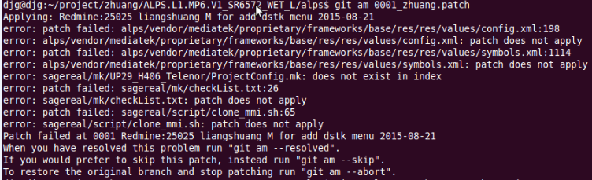
git am 冲突解决步骤与方法
一个典型的git am失败，可能是这样的：
$ git am 0001_zhuang.patch

Slide 14
如果冲突发生，git只是输出上述信息，然后就停下来。一个小冲突会导致整个patch都不会被集成
1.处理这种问题的最简单方法是先使用 git am --abort，然后手动的添加此patch, 相当于照着提交记录重新在当前XXX_TAG分支上提交一次.
这样做的缺点有2个：
1）会失去PATCH中原本包含的commit信息（比如From，Date，Subject，Signed-off-by等）
2）工作量相对较大（特别是对不是该patch的原始提交者）

Slide 15
2. 第二种方法相对智能点，在 .git/rebase-apply 目录下，存放着相应的补丁文件，名字是“0001” （在更新的git版本中，存放补丁文件的目录名有所改变，这里使用的git版本是 1.7.9.5）。
事实上，你可以使用 git apply 命令打patch（git apply 是git中的patch命令）。如同使用 patch -p1 命令时一样，然后手动解决代码冲突（检视生成的 .rej 文件，与冲突文件比较，修改冲突内容，并最终把文件加入到index中）。
具体操作步骤如下：
1）$git apply XXX.patch --reject
把patch分解出来，patch中可能同事修改了很多文件，不一 定每个文件都有冲突。没有冲突的文件在分解过程中，自动修改在当前代码下，而有冲突的就会产生.rej 文件，打开该文件，就能找到冲突点。

Slide 16
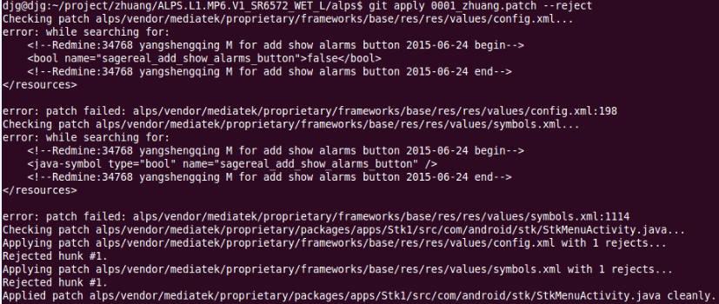
2）解决冲突
此步骤得根据.rej 文件提示，逐一解决。最好能找到提交此记录的开发人员，或者以服务器上的提交记录做对比。
例：执行git apply 001_zhuang.patch --reject 之后

Slide 17
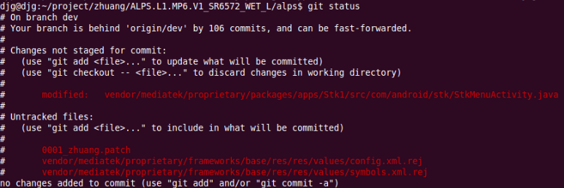
执行git status 查看状态（如图所示）：
可以看到vendor/mediatek/proprietary/packages/apps/Stk1/src/com/android/stk/StkMenuActivity.java没有冲突，已经被修改在当前代码上。冲突文件XXX.rej,在当前目录生成。

Slide 18
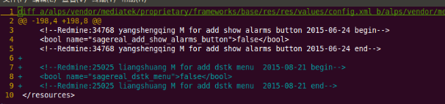
打开XXX.rej文件（如图所示）：
可以看到具体的冲突点，然后手动在该文件下添加如下如所示几行，即可。
其他冲突同理解决。

Slide 19
3）冲突手动修改后，git add 修改项到index（缓存区）。此操作跟我们平时修改文件提交时步骤一样。这里不再赘述。
4）用 git am --resolved 合入解决后的patch。
注：在git am 报错中有三句命令提示（其中包含git am --resolved）
When you have resolved this problem run "git am --resolved".
If you would prefer to skip this patch, instead run "git am --skip".
To restore the original branch and stop patching run "git am --abort".

Slide 20
git am 打patch方法补充：
当连续要到N个patch的时候，可以执行 git am *.patch
系统会自动合入当前目录下的所有patch。
在git am合入patch过程中经常出现如图所示错误：
git am –abort 可以清空git am的记录，重新合入patch

Slide 21
撤销某次提交
git暂时还没有撤销某次提交记录，所谓的撤销，其实就是反向提交。
具体操作步骤如下：
1. git revert XXXXXXXXXXXXXX (commit ID)

Slide 22
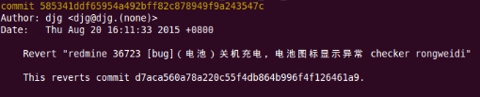
不用编辑直接Ctrl+X 推出即可。
2. git log查看是否已经提交ok（如图），提交记录显示Revert
“XXXXXXXXXXXXXXXXXXXXX”
3. git push origin XXX_TAG

Slide 23
四 . XXX_TAG分支上合入某几次提交后，再更新到dev上的某次提交冲突问题。
当XXX_TAG合入某次提交patch后，特别是当时解决过冲突的patch。导致再次更新到dev上的某次提交时冲突。
目前唯一的方法，是提取该次提交git format作为patch，再撤销冲突的提交，然后进行更新，如果更新的内容中包括这个冲突patch，后续就无需重新合入这个冲突patch，反之则继续合入此patch。

Slide 24
五 . 真正的 Git TAG
前面所谓的Releae TAG 实际上在git 代码上拉分支。而git 本身有打标签的功能，即git tag。
git tag 详解：
1. git tag
在控制台打印出当前仓库的所有标签（TAG）
2. git tag -l ‘XXXX’
搜索符合模式的标签
3. git tag -a 标签名称 -m “标签注释”
创建一个表情的常用命令格式。

Slide 25
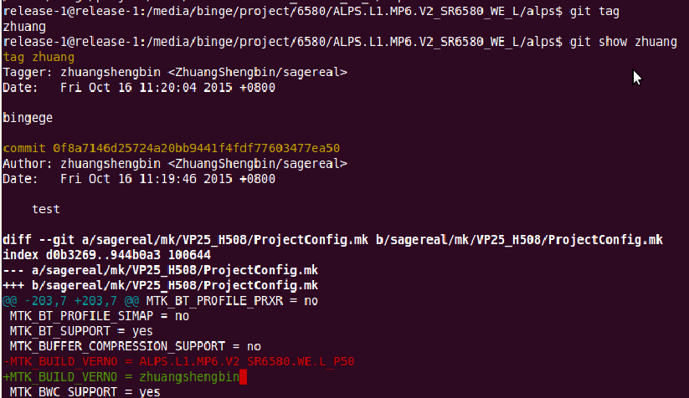
4. git show 标签名称
查看标签的版本信息，而且可以看到是在哪个commit ID基础上建立的，如图

Slide 26
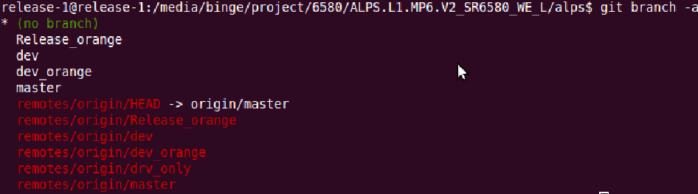
4. git checkout 标签名称
切换到标签，这与切换分支命令一样。不过注意的是：
切换到标签以后，当前代码库不属于任何一个分支
5. git tag -d 标签名称
参数d即delete的缩写，意为删除其后指定的标签。

Slide 27
6. git push origin 标签名称
把该标签推送到服务器
注：
1） Git TAG是独立存在的，不与分支混合。切换到标签以后，不允许再次修改提交，但可以修改以后重新建立标签。
2） Git TAG是以commit ID为单位，本地修改后未形成一个commit，是无法被添加到TAG中的，所以打完标签，建议用git show 查看，以免出错。

Slide 28
六 . 总结
运用以上几种方法，交替使用，对XXX_TAG分支基本可以达到控制自如的状态，但是为了保证测试的有效性，要保存测试ok过的代码，特别是退回到某次提交ID和撤销以前提交记录的时候，要慎重，以免出错。如果在没有把握，千万不要推送到服务器。以上方法，也可以用于保存平时的修改，比如本地修改，临时修改等，具体步骤不再赘述。

Slide 29


